Slide 2
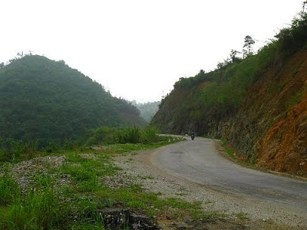
Đèo Bông Lau

Slide 3
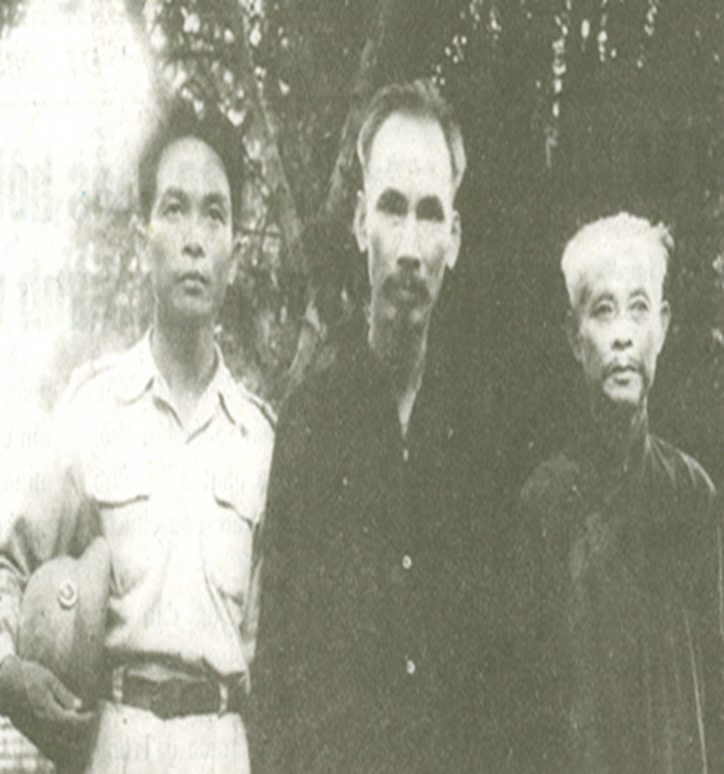
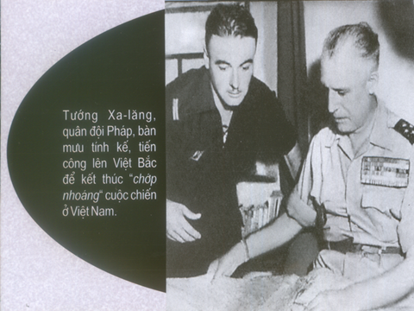
BÁC HỒ VÀ Đ/C VÕ NGUYÊN GIÁP
Đại tướng Xa - lăng

Slide 4
Tiết 43
Bài 18: NHỮNG NĂM ĐẦU CỦA CUỘC KHÁNG CHIẾN TOÀN QUỐC CHỐNG THỰC DÂN PHÁP (1946 - 1950) – Tiếp

Slide 5
Nội dung chính:
III. CHIẾN DỊCH VIỆT BẮC THU – ĐÔNG NĂM 1947 VÀ VIỆC ĐẨY MẠNH KHÁNG CHIẾN TOÀN DÂN, TOÀN DIỆN
1. Chiến dịch Việt Bắc thu – đông năm 1947
2. Đẩy mạnh kháng chiến toàn dân, toàn diện (đọc thêm)

Slide 6
III- CHIẾN DỊCH VIỆT BẮC THU ĐÔNG NĂM 1947 VÀ VIỆC ĐẨY MẠNH KHÁNG CHIẾN TOÀN DÂN, TOÀN DIỆN
1. Chiến dịch Việt Bắc thu - đông năm 1947

Slide 7
Bảng hệ thống kiến thức theo kĩ thuật 5W1H
What? | Sự kiện lịch sử gì?
When? | Sự kiện diễn ra vào thời gian nào?
Where? | Sự kiện đó diễn ra ở đâu?
Who? | Sự kiện ấy liên quan đến nhân vật lịch sử /lực lượng nào?
Why? | Tại sao sự kiện ấy xảy ra?
How? | Sự kiện diễn ra như thế nào?

Slide 8
Chiến dịch Việt Bắc thu – đông năm 1947

Slide 9
Bảng hệ thống kiến thức theo kĩ thuật 5W1H
What? | Chiến dịch Việt Bắc
When? | thu – đông năm 1947
Where? | Việt Bắc
Who? | Pháp – Việt Nam
Why?
How?

Slide 10
Bảng hệ thống kiến thức theo kĩ thuật 5W1H
What? | Chiến dịch Việt Bắc
When? | thu – đông năm 1947
Where? | Việt Bắc
Who? | Pháp – Việt Nam
Why?
How?

Slide 11
Nối các ý chỉ cuộc tiến công của Pháp lên Việt Bắc
1. Ta chặn đánh địch trên đường số 4
2. Tháng 3 – 1947, Bôlaê sang làm Cao ủy Pháp ở Đông Dương thay cho Đắcgiăngliơ
* Cuộc tiến công của Pháp lên Việt Bắc
3. Pháp thực hiện kế hoạch tấn công lên Việt Bắc
nhằm sớm kết thúc chiến tranh xâm lược
4. Phục kích đánh địch trên sông Lô
5. Từ 7 – 10 – 1947, huy động 12 nghìn quân tinh nhuệ
6. Bắn rơi 16 máy bay, chìm 11 tàu chiến
7. thủy, lục, không quân, chia làm 3 cánh tấn công lên Việt Bắc

Slide 12
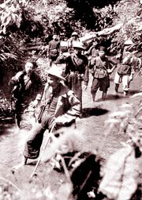
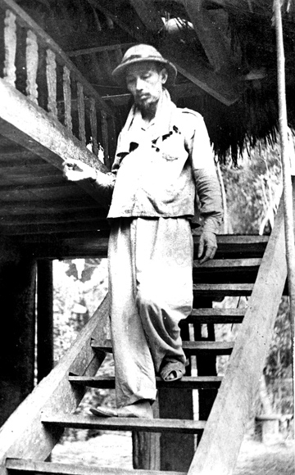
Bác Hồ ở Việt Bắc năm 1947

Slide 13
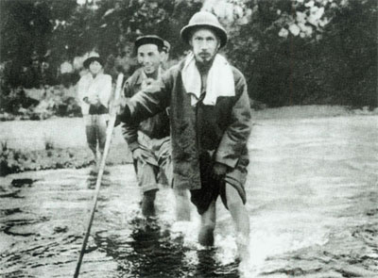
Bác Hồ ở Việt Bắc năm 1947

Slide 14
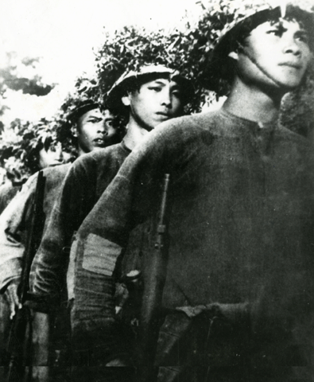
Bộ đội tham gia chiến dịch Việt Bắc

Slide 15
Bảng hệ thống kiến thức theo kĩ thuật 5W1H
What? | Chiến dịch Việt Bắc
When? | thu - đông năm 1947
Where? | Việt Bắc
Who? | Pháp – Việt Nam
Why? | Pháp tiến công lên Việt Bắc nhằm sớm kết thúc chiến tranh
How? | Diễn biến:

Slide 16
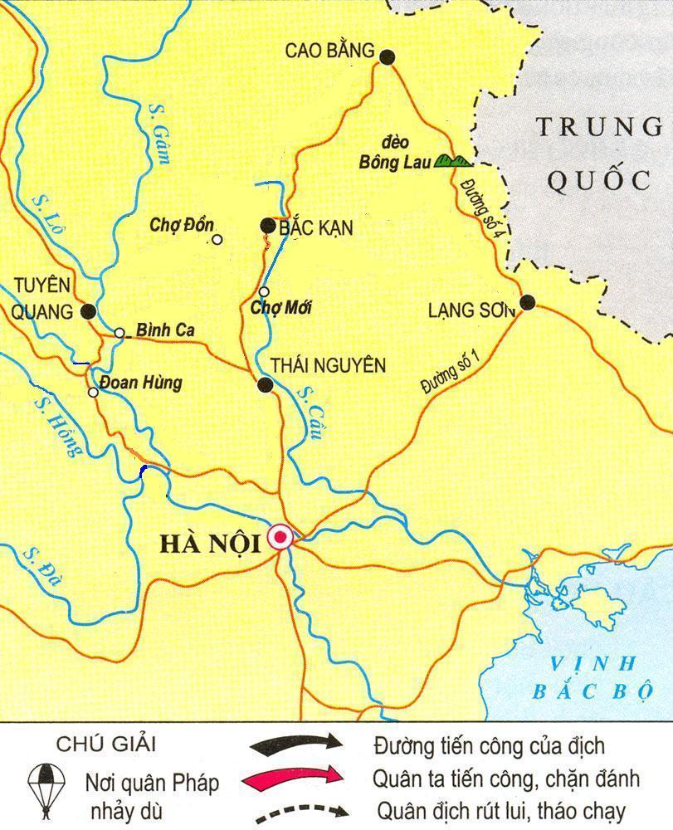
Lựợc đồ chiến dịch Việt Bắc thu – đông 1947

Slide 17
Lựợc đồ chiến dịch Việt Bắc thu – đông 1947

Slide 18
* Chủ trương của ta
Đảng ra chỉ thị “Phải phá tan cuộc tiến công
mùa đông của giặc Pháp”

Slide 19
Lựợc đồ chiến dịch Việt Bắc thu – đông 1947

Slide 20
Bảng hệ thống kiến thức theo kĩ thuật 5W1H
What? | Chiến dịch Việt Bắc
When? | thu - đông năm 1947
Where? | Việt Bắc
Who? | Pháp – Việt Nam
Why? | Pháp tiến công lên Việt Bắc nhằm sớm kết thúc chiến tranh
How? | *Diễn biến: Quân ta bao vây, tiến công địch ở Chợ Mới, Chợ Đồn, Chợ Rã, Ngân Sơn, Bạch Thông (Bắc Kạn)…buộc chúng rút lui khỏi Chợ Đồn, Chợ Rã (cuối tháng 11 - 1947) -Mặt trận hướng Đông: Đường số 4 – “Con đường chết” - Mặt trận hướng Tây: phục kích, đánh chìm nhiều ca nô, tàu chiến

Slide 21
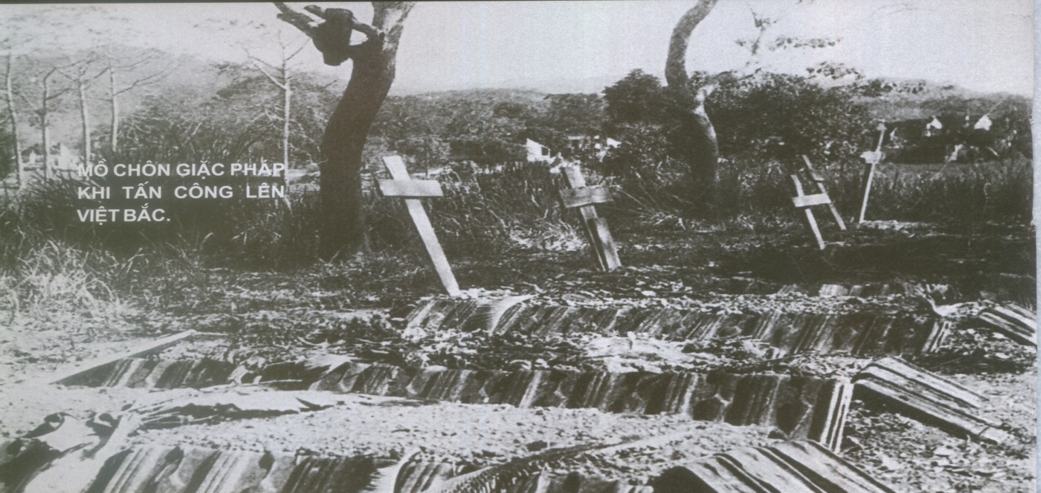
* Kết quả
-Ta loại khỏi vòng chiến đấu hơn 6000 địch, bắn rơi 16 máy bay, chìm 11 tàu chiến, ca nô…hai gọng kìm bị bẻ gãy.

Slide 22
Tàu chiến Pháp bị ta bắn cháy trên sông Lô.

Slide 23
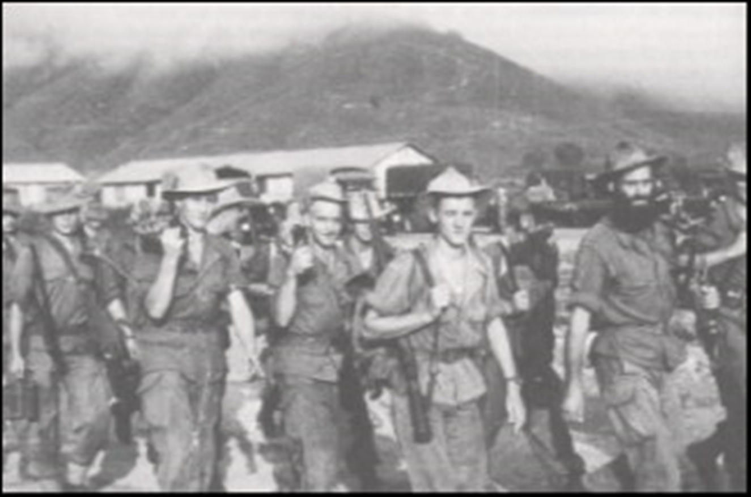
-Ngày 19 - 12 - 1947, Pháp rút khỏi Việt Bắc
Pháp rút khỏi Việt Bắc ngày 19-12-1947

Slide 24
- Cơ quan đầu não kháng chiến được giữ vững, bộ đội chủ lực của ta trưởng thành về nhiều mặt.
Chiến Thắng Sông Lô
Nguyễn Đức Tốn
Bao chiến sỹ giơ tay thề mãnh liệt, Trên sông Lô ta quyết diệt quân thù. Cờ bay sắc máu đỏ ngầu, Gươm reo thắng trận phanh đầu sài lang. Quyết kháng chiến lời vàng ghi dạ sắt, Thề đồng tâm nước biếc chứng lòng son. Người còn, còn nước, còn non, Sông Lô còn đó hãy còn thơm danh

Slide 25
* Ý nghĩa
-Kháng chiến chuyển sang giai đoạn mới, làm phá sản âm mưu “đánh nhanh, thắng nhanh” của Pháp, buộc chúng phải chuyển sang “đánh lâu dài” bằng chính sách “dùng người Việt đánh người Việt, lấy chiến tranh nuôi chiến tranh”

Slide 26
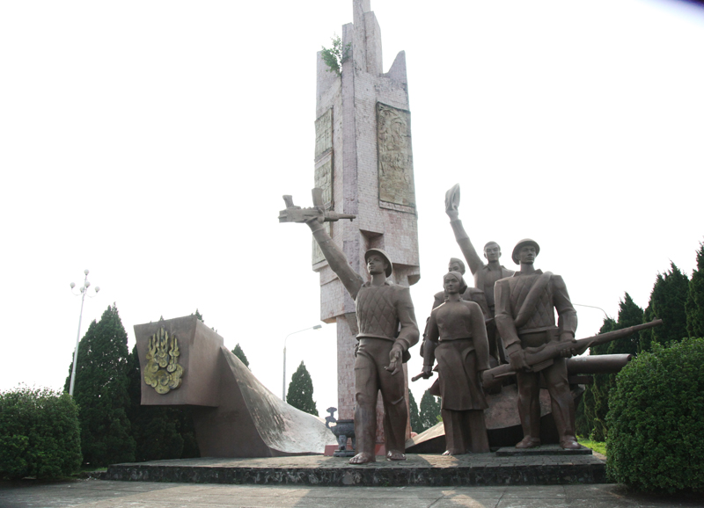
Tượng đài chiến thắng Sông Lô tại núi Đồn, xã Chí Đám, huyện Đoan Hùng.

Slide 27
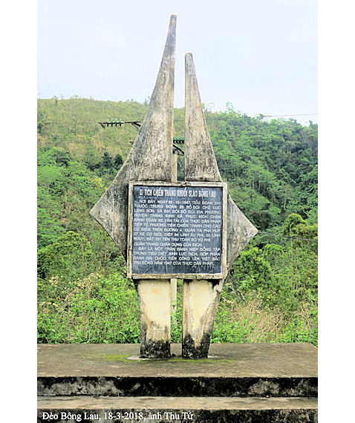
Bia Chiến thắng đường 4 –Đèo Bông Lau

Slide 28
2. Đẩy mạnh kháng chiến toàn dân, toàn diện (đọc thêm)

Slide 29
CÂU HỎI TRẮC NGHIỆM
Câu 1: Sự kiện lịch sử nào đã diễn ra sáng sớm mùng 7 – 10 - 1947?
Chủ tịch Hồ Chí Minh ra lời kêu gọi toàn quốc kháng chiến
B. Pháp kí Hiệp định Sơ bộ với Việt Nam
C. Pháp mở cuộc tiến công lên Việt Bắc
D. Pháp tấn công, bao vây Việt Bắc ở phía tây

Slide 30
Câu 2: Quân dù Pháp tiến công ta ở đâu?
Đèo Bông Lau
B. Thị xã Thái Nguyên, thị trấn Chợ Mới
C. Thị xã Bắc Kạn, thị trấn Chợ Mới
D. Tuyên Quang, Chiêm Hóa
Câu 3: Khi Pháp vừa tiến công lên Việt Bắc, Đảng có chỉ thị nào?
A.“Phải phá tan cuộc tiến công mùa xuân của giặc Pháp”
B. Phải phá tan cuộc tiến công mùa hè của giặc Pháp”
C. Phải phá tan cuộc tiến công mùa thu của giặc Pháp”
D. Phải phá tan cuộc tiến công mùa đông của giặc Pháp”

Slide 31
Câu 4: Kết quả lớn nhất quân dân ta đạt được ở Chiến dịch Việt Bắc thu – đông năm 1947 là:
Tiêu diệt nhiều sinh lực địch.
B. Bảo vệ vững chắc căn cứ địa Việt Bắc.
C. Bộ đội chủ lực của ta trưởng thành trong chiến đấu.
D. Làm phá sản kế hoạch “đánh nhanh, thắng nhanh” buộc địch phải chuyển sang “đánh lâu dài” với ta.

Slide 32
VẬN DỤNG VÀ MỞ RỘNG
Sưu tầm tư liệu, tranh ảnh, thơ ca,.. về Chiến dịch Việt Bắc thu – đông năm 1947.
2. Vẽ lược đồ những địa điểm diễn ra các trận đánh lớn trong Chiến dịch Việt Bắc thu – đông năm 1947.

Slide 33
Cuộc tấn công của quân Pháp | Cuộc chiến đấu của quân dân ta

